Slide 1
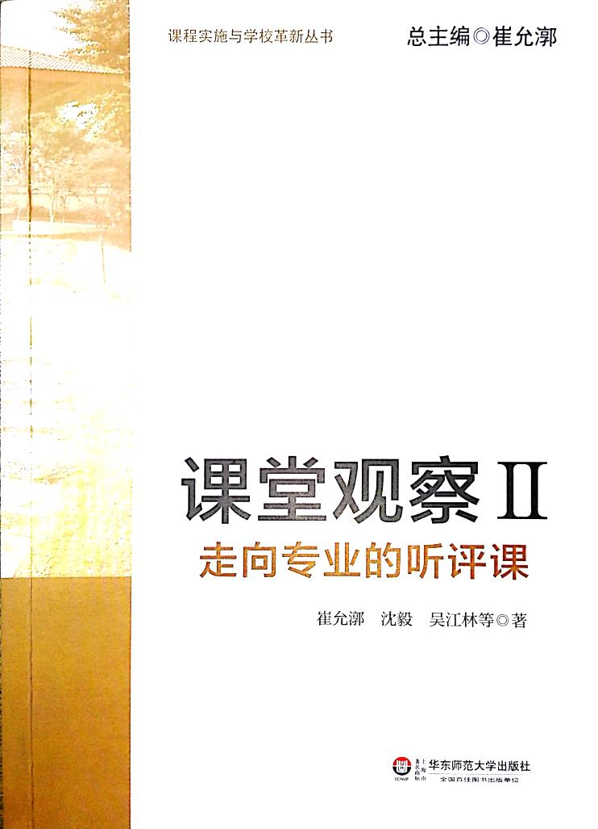
课堂观察2—走向专业听评课
奔牛实小 何可人

Slide 2
01
观察内容简介
目 录
02
阅读感想思考
CONTENTS
03
最爱版块分享
04
个人体会感悟

Slide 3
01
观察内容简介
章 节
Part

Slide 4
观察工具内容介绍
学习支架的设计与利用 / 吴江林 / P107
学生动作技能的形成 / 高志远 / P110
课堂互动与教学目标达成 / 喻融 / P112
教学环节与学习目标的达成 / 钟慧 / P115
课外教学资源的利用 / 姚国忠 / P117
OAE学案与多媒体课件的结合 / 姚远 / P119
通过数学例题发展学生的空间想象能力 / 吴亚东 / P122
模型在课堂教学中的运用 / 郑超 / P125
课前预习检测题的设计和结果处理 / 彭小妹 / P128
评价信息的获取和利用 / 姜平 / P131

Slide 5
“观察工具”内容介绍
辅助教学
两个视角
学习支架的设计与利用
课外教学资源的利用
OAE学案与多媒体课件的结合
通过数学例题发展学生的空间想象能力
模型在课堂教学中的运用
课前预习检测题的设计和结果处理
教学环节
学生动作技能的形成
课堂互动与教学目标达成
教学环节与学习目标的达成
评价信息的获取和利用

Slide 6
02
章 节
阅读感想思考
Part

Slide 7
思考
？
听评课是什么
听评课是上课教师、听课者、评课者、学生构成的一个专业共同体，即合作体。要走向专业的听评课，必须进行课堂观察，做好三个方面的工作：
首先要重新界定听评课的概念，解决“是什么”的问题；其次组建听评课专业合作体，解决“谁来做”的问题；第三提供技术或工具层面的支持，解决“用啥做和怎么做”的问题。

Slide 8
一、听评课制度的现存问题
在一点点啃读这本书时，我自己也在思考。从书上的了解以及多方查阅资料，研究、实践、总结、体会，感受到传统的听评课制度，无论是教研组层面还是学校层面，都缺乏对听评课的深入研究和有效规范，听评课的随意性较大，存在“去专业”的问题，效率比较低下。
听评课的“去专业”，是指没有深刻认识到听评课应是教师专业生活与专业成长的重要组成部分，是教师专业学习的重要途径，单纯的考核性质使一些听评课丧失了其本身的专业价值。具体表现在三个方面：即简单处理、任务取向、不合而作。

Slide 9
二、听评课思维方式需要转变
第一，要改变现有的听评课制度，最重要的是要改变我们的思维方式。必须正视教学的复杂性，以复杂的思维和观点去看待教学活动。我们应该认识到，教学的本质是艺术，教学的过程就是决策的过程，它是无序、非线性的，整体与部分共同决定系统。好课是多样性的统一，统一在国家课程标准与课堂教学底线这两个基本点上。 第二，从对立走向理解的思维。一是自我本位，评课人往往都是“由己及人”，如我们经常听到的“假如我来上这节课，我会……”；二是责任缺位，如“今天我没准备要讲话，我就随便讲几句……”；三是角色凝固，上课人、听课人、评课人角色和地位凝固，没有认识到听评课是合作体。因此，在听评课时需要考虑的：一是充分考虑教师本人的独特性，挖掘上课老师的优势，寻找特色，少点“补缺”。二是要在评课时，对于存在的问题，最好“体谅优先”；三是有“合作心”，树立共同体观念，必须基于“现场”，不要作过多的类推或假设。但是听评课并不是不提问题，而是提有证据的、有针对性的、便于改进的问题。 第三，从业余走向专业。在听评课的思维方式中，最需要改变的就是“用业余的思维或方法处理专业的事情”。一是缺乏听评课的专门知识与技能，关注最多的是“如何教”，而“如何听评课”往往都是留给教师自己，这就使教师缺乏专门的培训或专业引领。二是缺乏专门的“听评课人才”，有了上课能力或研究能力，不等于就有了听评课的能力。所以，必须明确：一是听评课是一种评价、反思、对话研究的行为；二是听评课需要专业的视觉，那就是关注学生的学习；三是需要对教师进行专门的教育或培训，使教师学会听评课，倡导基于证据的分析；四是需要明确听评课的主体是教师特别是同行（学科）教师，而不是谁都可以充当听评课者。

Slide 10
03
章 节
最爱版块分享
Part

Slide 11
最爱观察故事版块
七个观察故事
05《课堂观察，我们走近你》讲述了孙香花老师所在的地理组，由“两年的沉寂——无奈的起步——忐忑的第一次——跨过一坡的美好”的切身体会；06《合作，我们一步步走入胜景》讲述了敢为人先的生物组老师，不仅率先下水，摸着石头过河，而且始终没有停止研究的步伐，最后步入胜境的曼妙之旅；
07《课堂观察，让荒地变花园》讲述了技术组在落后与其他教师多年之后，奋起直追，年会报告的认可，评优课的成功……终于将这块荒地一点一点变成了花园。

Slide 12
最爱观察故事版块
08《这一年，我们步步登高》讲述了物理教研组长曹天福的亲身体验，其中也有老教师们由怀疑旁观到热心实践的心路历程；
09《一路有你》讲述了化学组年轻的邹老师由手足无措到小有所成的成长足迹。
10《我的被观察和观察》则讲述了生物组的新成员姚老师经历了观察者由“随便听听”到“像专家一样评课”的发展过程。
11《课堂观察路上，我跋涉着》技术组年轻的劳老师，从初出茅庐到成为独当一面的优秀教师。

Slide 13
04
个人体会感悟
章 节
Part

Slide 14
读后感
边读这本书，边在思考，感悟良多，虽然这些经历与我们音乐学科有一些区别，但是这种课堂转型的坚韧不拔精神让学科之间也有一些相同之处。欣赏着，品味着这些来自教学一线的真实故事，我又一次体会了“教学及研究”的真实人生。尤其是姚远老师的课后反思令我深有同感：这次观察观察让我认识到了自己的浅薄。以前，我教学设计时，总是凭那点少的可怜的“经验”，想当然地备课，可我现在知道，很多时候，真实的学情和我的假设是大相径庭的；以前，我总是困惑于一些在课堂上讲过多遍的知识点，学生依然不理解或记不住，现在我知道，教学时只想“怎么教”不想“怎么学”，课堂势必是低效的；以前，我知道讲授与提问，可我现在知道学习方式还有很多，自主、合作、探究的学习方式需要在有效的教学策略下，才能成为现实
因此今后的教学工作中，我将更加重视对学情的收集和分析，多了解学生的所思、所想、所盼；在今后的课堂观察中，我将努力寻找一个合适的切入点，课前事先做好研究，课堂上才能更好地听、更好地记，课后才能做出正确的教学诊断和改进。

Slide 15
谢谢观看

